Slide 1
水生观赏动物养殖

Slide 2
第六章 观赏虾类养殖技术
日照职业技术学院
水生观赏动物养殖
宋维彦
日照职业技术学院

Slide 3
第四节 水晶虾的养殖
一、水晶虾的繁殖
（一）分辨水晶虾雌雄公母的方法
首先,要分公母的对像不能太小。个人认为(可能我功力未够)最起码要大于1.3cm以上先可作粗略分别,大于1.5cm以上先会比较准，小于1.3厘米真的只能靠估了。今天说的方法主要针对较难分的1.3~1.5cm未抱过卵的虾。

Slide 4
基本上有3个方法: 1.虾须 最准,但具体长短要凭个人经验了,最好有大小若干的虾作比较。 但虾在抢食、打架时虾须可能会被打断,这时候仅靠虾须判断就不行了 2.头部弧度
只能作参考,大部分母虾头部顶部弧度相对较大。但并不是全部 3.腹甲
只适用于成熟个体,抱卵后更为明显,新手也可一眼分到,但不适用于处女虾。

Slide 5
公虾：(见图1)中间向天的一对虾须相对较长，头部顶部弧度相对较少，腹甲甲壳相对较窄。
母虾：(见图2)中间向天的一对虾须相对较短，头部顶部弧度相对较大，腹甲甲壳相对较宽。

Slide 6
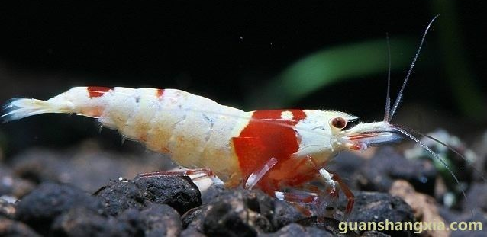
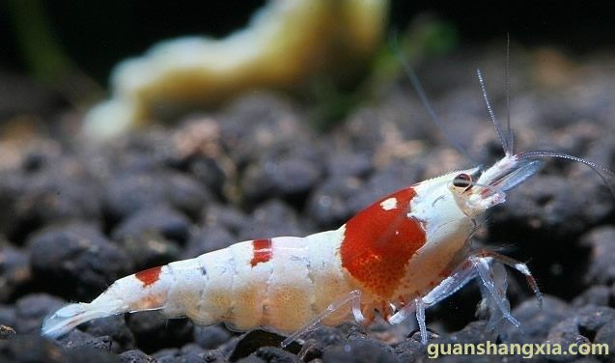

Slide 7
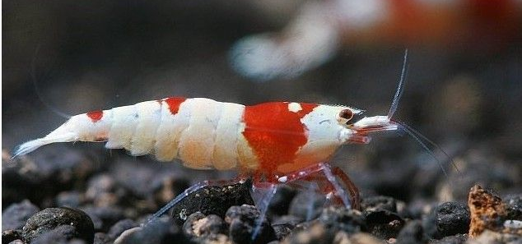
此虾头部弧度不大，如只看弧度可能为公虾，但看其虾须，可以肯定为母虾。

Slide 8
二、水晶虾的养殖
养水晶虾要注意以下要点
1、过滤 对水族箱的过滤系统进行调整时吸水口应使用过滤棉进行加工，或使用水中过滤器防止幼虾被吸进过滤装置。减缓水流的强度，以免降低生物过滤的能力。在过滤装置中增加过滤面积，尽量使用磁能生化棉等高端产品。最大限度加强生物过滤能力。使用氧气泵增加水族箱中的溶氧量，有助于硝化细菌繁殖生长。 2、缸底 在水族箱底部放置较大的过滤底砂。由于水晶虾的食量很大，需要每周进行扫除。

Slide 9
3、水草 作为幼虾的隐蔽所，莫丝水草是必需的一种水中植物。不仅可以提供良好的居住环境，还可以称为水晶虾的食粮。在饲养水晶虾的幼虾时，繁殖箱是必要的（塑料箱，周围有多数小孔）。为了营造适合水晶虾生存繁殖的环境，请在繁殖箱内多布置一些水草，以提高水晶幼虾的环境适应能力。

Slide 10
4、水质 水晶虾比较适应弱酸性的水质。但由于使用矿物质底砂保持硬度的缘故，水质微微呈弱碱性。在换水时，请将更换用水的酸碱度调整为7左右的中性水。
5、混养鱼类 在观赏用水族箱中，作为家庭的布置增添色彩的一部分，控制好水族箱中混养的观赏鱼，水晶虾的大小，颜色，甚至活动区域的平衡是十分重要的课题。由于大部分的水晶虾（黑虎除外）颜色鲜艳靓丽，可以同一些五彩斑斓的灯科鱼类混养。在水族箱中组成一幅绚丽的画面。也可以选择一些颜色鲜艳，且喜欢在水层中上部活动的鱼类。例如埃及神仙等观赏鱼。而各种肉食鱼类切不可与水晶虾一同饲养。

Slide 11
6、换水 每周一次，更换量在水族箱容积的20%左右。 7、水晶虾的饲料 主要喂食菠菜，海带等各种无农药蔬菜。冷冻红虫以及小型灯科鱼类食用的鱼饲料。
8、照明器具以及增色 使用红色灯管的照明器具。就如同超级市场里陈列的肉类食品一样，哪怕是稍微放置的隔日的肉类食品，在红色灯管的照明器具下也会显得非常新鲜。所以，布置水晶虾生活的水草缸时，可以利用这一视觉上的错觉。

Slide 12
首先推荐使用好的照明器具，可以将水晶虾映照得十分艳丽动人。也可使用饲养龙鱼的灯具。 对于环境底色的布置也十分重要。尽量使用能够将红色的反射光线表现得较为强烈的深绿色，黑色等为宜。较为明显的例子，使用黑色作为水族箱的底色布置，并且大量栽培莫丝等深绿色水草，可以达到整体反射水晶虾体色的效果。 水质对增色的效果。水质对于水晶虾的增色十分重要。水质良好的环境下，水晶虾颜色靓丽，相反则颜色消退。所以维持水质的安定，定期换水是十分必要的。

Slide 13
11、使用的过滤材料 无论是用何种过滤材料，要求能够保证硝化细菌的居住空间增大，同时能够提供足够的矿物质营养。所以建议使用高附加值的过滤材料。 12、有关夏季高温或冬季北方暖气问题 由于水晶虾容易受到温度变化的影响，所以切忌水温不能超过30℃。而且这是针对成年水晶虾而言，对于幼虾，水温低于22℃，超过27℃就会有危险产生的可能性。幼虾的生存率迅速下降。所以推荐您在秋季时开始饲养水晶虾，春季繁殖为宜。

Slide 14
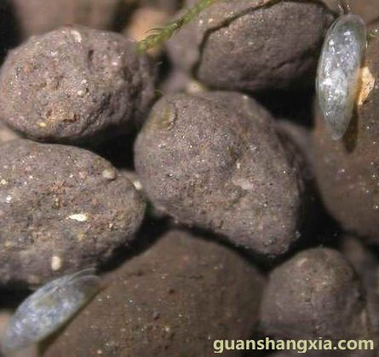
贝蚤（无害）

Slide 15
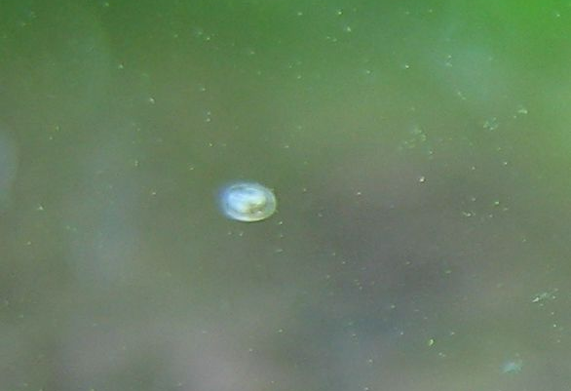
笠螺（无害）

Slide 16
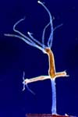
水螅（对小虾有害）

Slide 17
日照职业技术学院
水生观赏动物养殖
The End

